Slide 1
On parle de collimateur du cercle méridien, mais de quoi s’agit-il ?

Slide 2
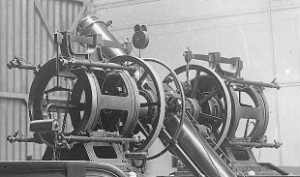
Qu’est-ce qu’un cercle méridien ?
Constitué d’un ensemble de tambours sur la circonférence desquels sont fixer les microscopes de lecture ( ⇒ voir photo du cercle méridien Repsold de l’observatoire de Strasbourg).
Pour plus de détails : http://adsabs.harvard.edu/full/1954AJ.....59...67D
Permet de repérer en même temps les deux coordonnées (azimut & zénithale = voir diapo suivante) de l’astre observé.
En astronomie, un méridien (ou plan méridien) est un grand cercle imaginaire tracé sur la sphère céleste, passant par les pôles célestes.
https://fr.wikipedia.org/wiki/Lunette_m%C3%A9ridienne
“ Conçu au début du XVIIIe siècle, le cercle méridien commence véritablement à équiper les observatoires astronomiques seulement vers 1850. Il devient alors rapidement un instrument indispensable à l’astronomie de position et son usage intensif durera plus d’un siècle.” https://journals.openedition.org/insitu/9177
Il est solidaire de la lunette méridienne ce qui lui permet
de pivoter

Slide 3
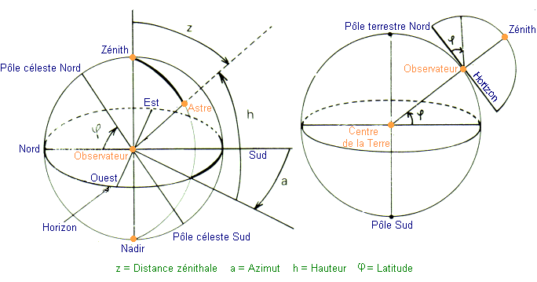
Schéma d’exemple
⇒ azimut = angle entre le cercle vertical passant par l’astre et le plan méridien
⇒ zénithale = la hauteur
http://www.cosmovisions.com/CTreperages.htm#:~:text=On%20y%20d%C3%A9fini%20la%20position,astre%20et%20le%20plan%20m%C3%A9ridien.

Slide 4
Bon à savoir
les méridiens ont tous la même longueur égale à 20 003,931 5 km
Un fuseau horaire est une portion de la surface du globe, limitée par deux méridiens que séparent 15° de longitude
Le méridien d’origine ( longitude des points = 0) est à proximité du méridien de Greenwich passant par l’observatoire de Greenwich en Angleterre

Slide 5
Sur le plan historique
Différents pays utilisaient d’autres méridiens jusqu’au début du 20è siècle, tel que le méridien de Berlin en Allemagne (13° 24' E) par exemple.
En 1634, le roi Louis XIII décréta par ordonnance que le premier méridien serait celui de l’île de Fer qui s’appelle aujourd’hui l’île d’El Hierro situé dans l’archipel des îles Canaries. En choisissant cette localisation, on obtenait ainsi une longitude positive pour toute les terres européennes et cela fut pendant longtemps utilisé par d’autres pays.
Le méridien a aussi été à l’origine de la première définition du mètre au travers du décret de l’Assemblée nationale à la date du 30 mars 1793. En effet, le mètre représentait le dix-millionième de la longueur du quart du méridien terrestre que l’on avait considéré comme faisant le tour de la Terre.

Slide 6
Quels sont les accessoires associés au cercle méridien ?
En effet, le cercle méridien présente entre autre l’avantage d’être associé à de nombreux instruments. ces derniers sont de plusieurs types :
certains permettent de mesurer à quel instant et à quel hauteur l’astre est observé tel que les horloges sidérales, les régulateurs astronomiques, …)
d’autres permettent de déterminer les constantes instrumentales ou les marges d’erreurs des instruments tel que les collimateurs, les mires ou encore les bain de mercure et bien d’autres
⇒ pour plus de précision : http://www4.culture.fr/patrimoines/patrimoine_monumental_et_archeologique/insitu/article.xsp?numero=&id_article=davoigneau-467#n1
Pour en découvrir plus, jetez un oeil à ce billet ⇒ Les autres accessoires accompagnant le collimateur dans son travail de précision.

Slide 7
Pour en savoir plus sur les instruments qui l’utilisent, jetez un oeil à ce diaporama ⇒

